Slide 1
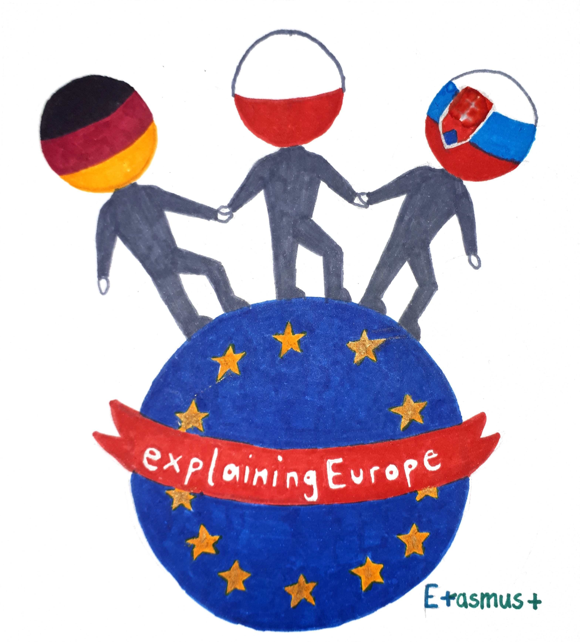
Projekt Erasmus+ “explaining- europe“
Číslo projektu: 2019-1-DE03-KA229-060092_2

Slide 2
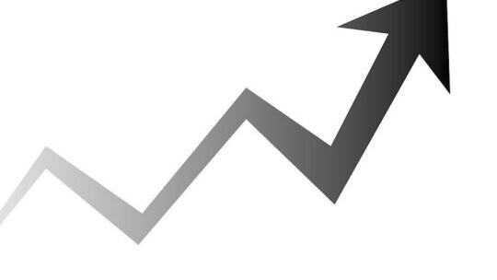
Vývoj bubBle- futbalu

Slide 3
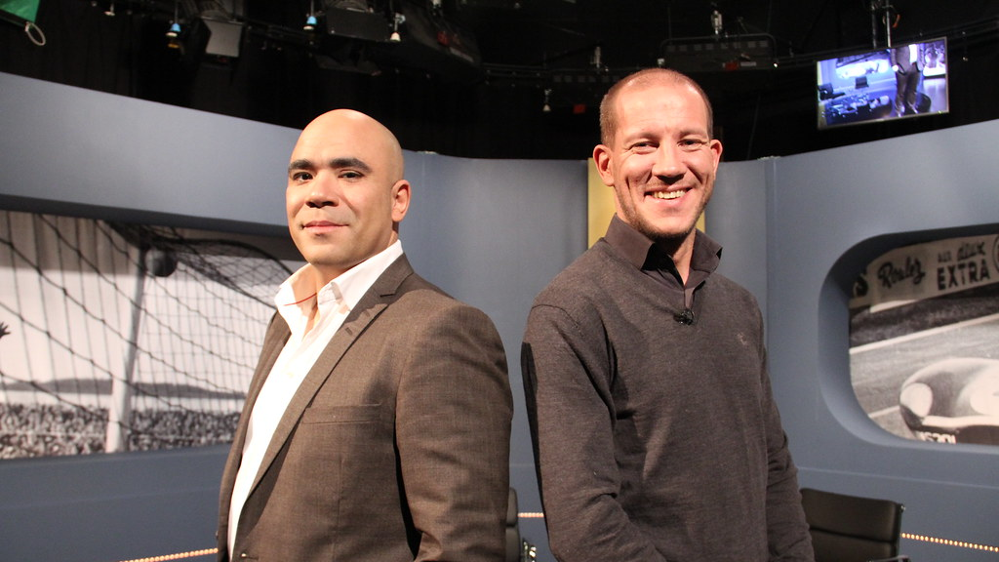
Na prvý pohľad
Vynálezcovia: Henrik Elvestad a Johan Golden, 2011
Dvaja Nóri, ktorí majú športovo zábavný program (Zlatý gól)
Známy pre svoje výnimočné a zábavné športové hry
Bubble Soccer je jej najznámejšie video s približne 7 miliónmi videní na YouTube
Video: https://youtu.be/xIl45f6i1PU

Slide 4
Popularita stúpa
Hlavne v Anglicku a priľahlých anglicky hovoriacich krajinách (2012)
Trend sa tam stáva populárnym aj kvôli dôležitosti futbalu

Slide 5
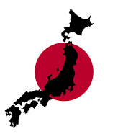
Trend na celom svete…
Bubble-futbal v Ázii (2012)
Známy hlavne v Japonsku pre obľubu športových trendov
Populárny trend kvôli podobnosti s futbalom

Slide 6
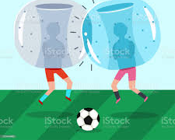
Trend na celom svete…
Trend sa preslávil v Európe (2012)
Poľsko: Trend je známy, ale ešte nie taký výrazný
Slovensko: známy trend, ale iba trend

Slide 7
Bubble futbal v Nemecku
Nemecká hobby liga s nemeckými majstrovstvami
Založenie združenia, Deutscher Bubble Football Bund e.V., Nadácia: 2012-2013
Cieľ: „Naším prvoradým cieľom je šíriť tento nový zábavný šport, ktorý je v Nemecku veľkou neznámou“
Video: https://www.hr-fernsehen.de/sendungen-a-z/die-ratgeber/sendungen/bubble-soccer,video-152872.html

Slide 8
Trend na celom svete…
Trend získava pozornosť v Amerike (2012)
Známy a nastupujúci trend
Ale ešte tu nie je žiadna asociácia či hobby liga

Slide 9
Zhrnutie a prognózy
Bubble Futbal je trend, ktorý je už celosvetovo známy.
Práve podobnosť s klasickým futbalom je jedným z dôvodov, prečo je tento trend taký populárny.
Tento šport má pred sebou sľubnú budúcnosť.
Vzhľadom na popularitu a zvyšujúcu sa informovanosť je pravdepodobné, že sa uskutoční veľa národných a medzinárodných turnajov.

Slide 10
zdroje
Folie 2: Video: https://youtu.be/xIl45f6i1PU, https://www.norwegenservice.net/bubble-fussball-aus-norwegen, zuletzt abgerufen am 15.1.22
Folie 5: https://forms.gle/iWswXiQtXvdcp3df6 (Dotazník)
Folie 6: http://www.dbf-bund.de/, oficiálne stránka nemeckého Bubble-futbalu
Folie 8: z vlastnej seminárnej práce

Slide 11
Na tvorbe a preklade tohto materiálu sa podieľal
tím žiakov z Gymnázia Ľudovíta Štúra vo Zvolene
na Slovensku.

